Slide 1
مقدمه:

Slide 2
مقدمه:
راهنمای ورود به سامانه بوستان ومشاهده انتخاب واحد دانشجویان ورودی جدید

Slide 3
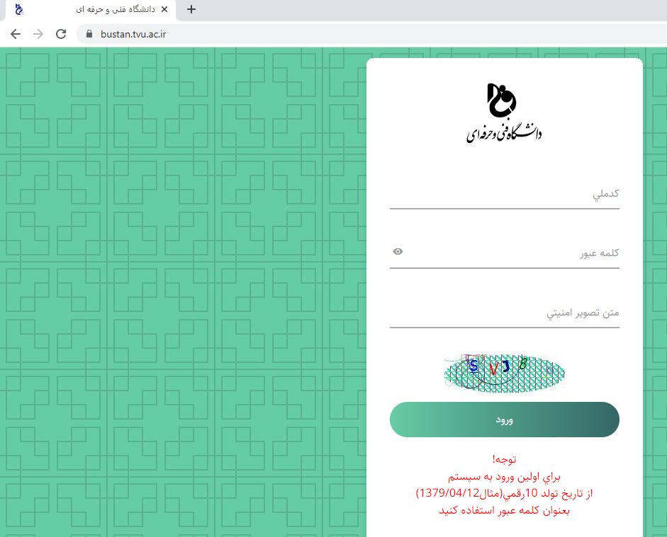
ابتدا در مروگر کروم آدرس سامانه بوستان را وارد نموده https://bustan.tvu.ac.ir/
مقدمه:

Slide 4
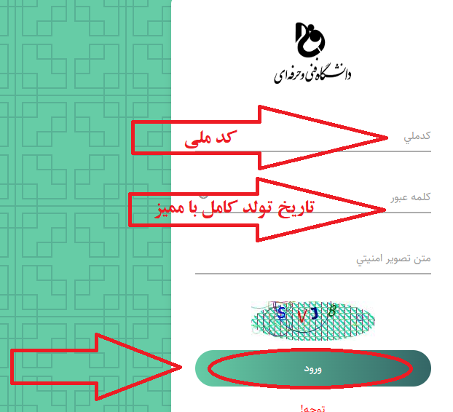
سپس درصفحه ایجاد شده نام کاربری(کد ملی) ورمز عبور(تاریخ تولد به صورت کامل به همراه ممیزمثلا دوم شهریور 1381 را به صورت کامل 1381/06/02 با ممیز وارد کنید) را وارد کنید و ورود را انتخاب کنید.
مقدمه:

Slide 5
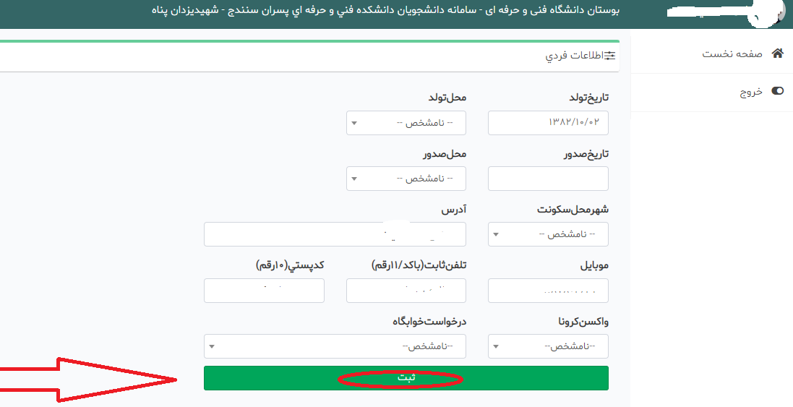
سپس اگر برای اولین با باشد در سامانه وارد می شوید با صفحه زیر مواجه می شوید اطلاعات فردی را کامل و ثبت را بزنید.
مقدمه:

Slide 6
بعداز ثبت اطلاعات فردی دوباره وارد صفحه اولیه خواهید شد که دوباره وارد سامانه شوید
مقدمه:

Slide 7
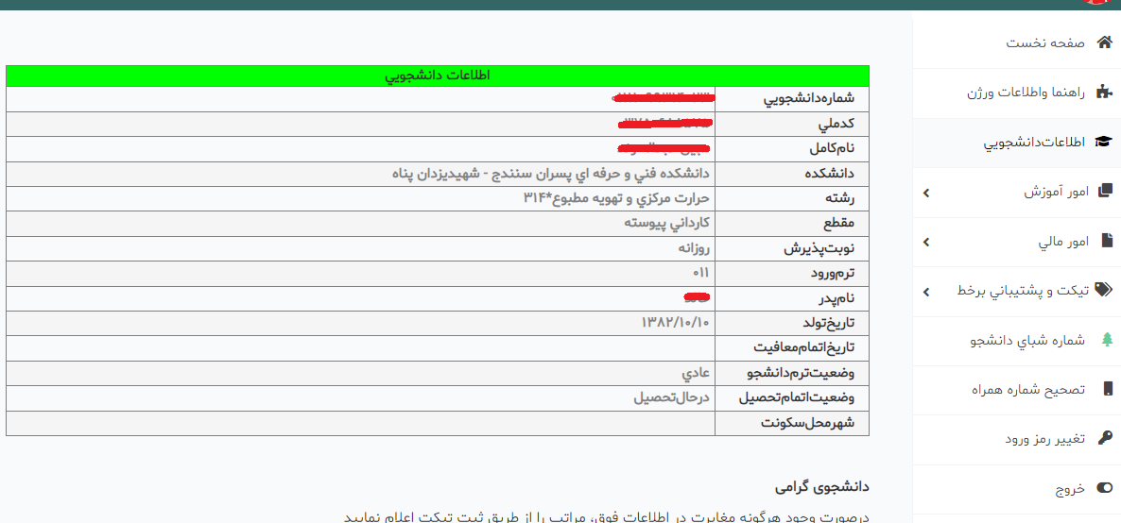
پس از ورود به سامانه در صفحه جدید درقسمت اطلاعات دانشجویی می توانید مشخصات دانشجویی از جمله شماره دانشجویی خودتان را دریافت نمایید.
مقدمه:

Slide 8
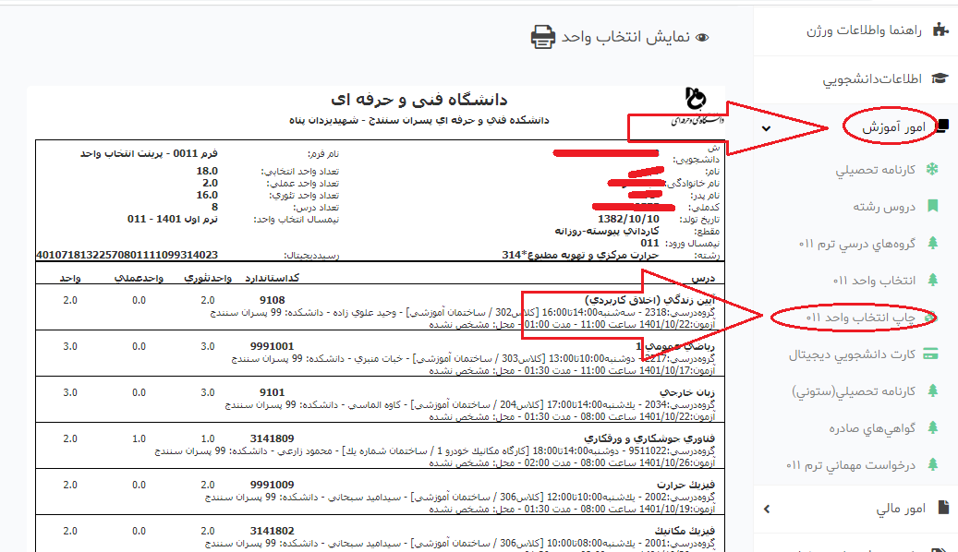
ودرقسمت امورآموزش قسمت چاپ انتخاب واحد 011 می توانید برنامه کلاسی این ترم خود را مشاهده نمایید.
مقدمه:

Slide 9
مقدمه:
باتشکر
دانشگاه فنی و حرفه ای کردستان
دانشکده فنی وحرفه ای پسران(شهید یزدانپناه) سنندج
معاونت آموزشی و پژوهشی دانشکده

